Slide 1
Praktik Konfigurasi Framework HR-OS 1

Slide 2
HROS-1 Framework
HR-OS1 framework merupakan sebuah platform open source yang dikeluarkan oleh perusahaan Interbotix Labs yang bekerjasama dengan beberapa perusahaan seperti Farrel Robotics, DresnerRobotics, Zerom, ROBOTIS, KevinO, KurtE, dan Mfergs. HR-OS1 dapat diakses melalui sistem operasi Linux sehingga kekuatan pemrosesan progran yang dibutuhkan dapat menjalankan robot dengan mempertimbangkan penyesuaian dan modifikasi dalam penelitian (https://www.trossenrobotics.com/HR-OS1).
HR-OS1 framework ini pernah diterapkan pada penelitian (Irawan, & Zulfikar, 2020). Pada penelitian tersebut pemakaian framework ini dikembangkan dengan tujuan agar humanoid robot dengan sub controller CM-530 yang terinstal firmware CM-730 dapat mengatur pergerakan aktuator Dynamixel AX series yang dapat dikendalikan melalui main contrroller Raspberry Pi 3B.

Slide 3
Robot Premium Kit
Robot Bioloid Premium Kit merupakan salah satu robot buatan perusahaan ROBOTIS. Robot jenis ini memiliki beberapa keunggulan salah satunya perakitan robot dapat sesuai dengan kebutuhan penelitian, selain itu memiliki kerangka tubuh yang baik dan berkualitas tinggi seperti penyesuaian postur tubuh saat berjalan, kemudian memiliki mobilitas pergerakan sangat baik seperti berputar saat berjalan atau berjalan dengan kecepatan tinggi, dapat membangun berbagai robot melalui mekanisme ekspansi yang serbaguna (https://emanual.robotis.com/docs/en/edu/bioloid/premium).

Slide 4
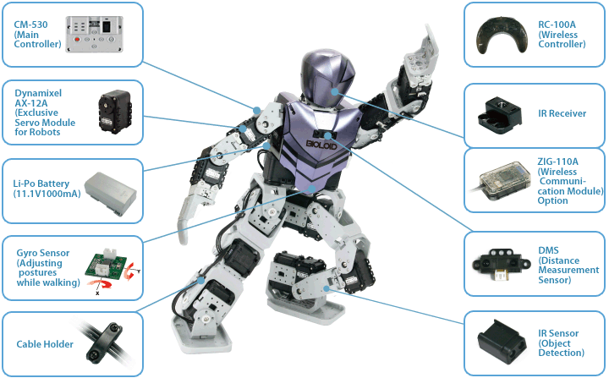
Gambar Struktur/Komponen Robot Bioloid Premium Kit

Slide 5
Langkah-langkah

Slide 6
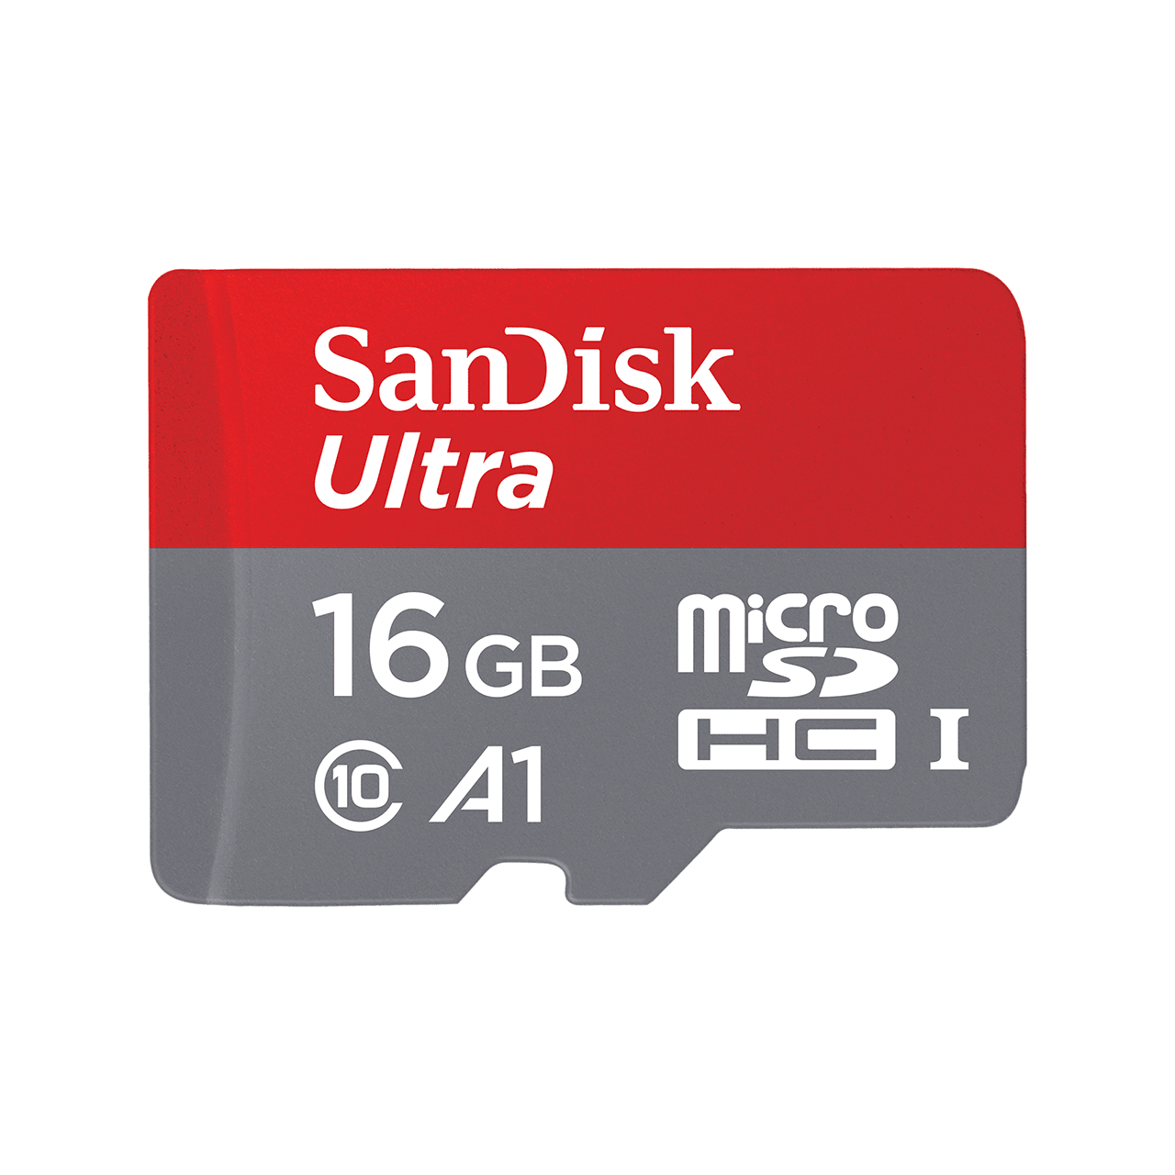
1. Siapkan SD Card
Catatan
SD Card Ultra
Kalau Bisa Kapasitas 128 GB

Slide 7
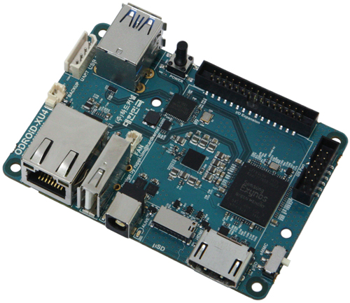
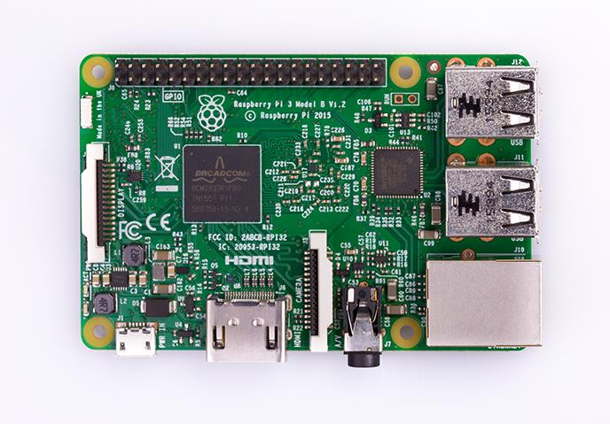
2. Siapkan Mini Computer ( ODROID ATAU RASPBERRY PI)
Raspberry PI
Odroid

Slide 8

3. Unduh OS LINUX UBUNTU MATE
Raspberry Pi
https://ubuntu-mate.org/download/
Odroid
https://wiki.odroid.com/odroid-xu4/os_images/linux/start

Slide 9
Kelebihan
Lebih ringan untuk penggunaan memory nya
Tampilan lebih simple
Operating system yang stabil
Mudah digunakan dengan lingkungan desktop yang telah dikonfigurasi
Menurut pengembangnya adalah ideal bagi mereka yang menginginkan hasil desktop maksimal pada PC, laptop dan netbook dan lebih cenderung memilih suasana dan metafora desktop tradisional. Dengan persyaratan perangkat keras yang rendah, Ubuntu MATE sangat cocok, baik untuk workstation modern maupun kompula (komputer usia lanjut).

Slide 10
Konfigurasi Di dalam OS UBUNTU MATE
https://bit.ly/materiworkshoprobotics

Slide 11

Joint Grup Whatsapp
https://bit.ly/calonstafdivhumanoid

